Slide 1

AI & IOT MAKE-A-THON
앙아이오띠

Slide 2
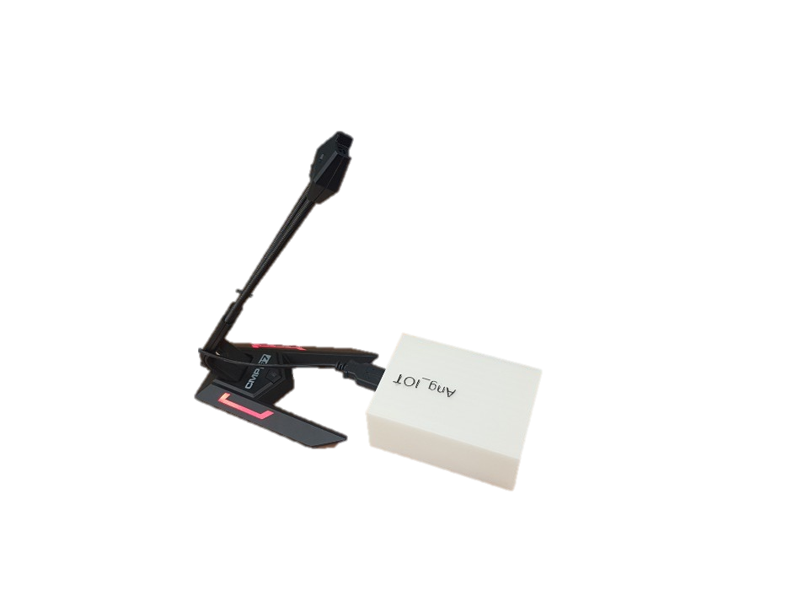







제품 소개
Ang_IOT 2세

Slide 3
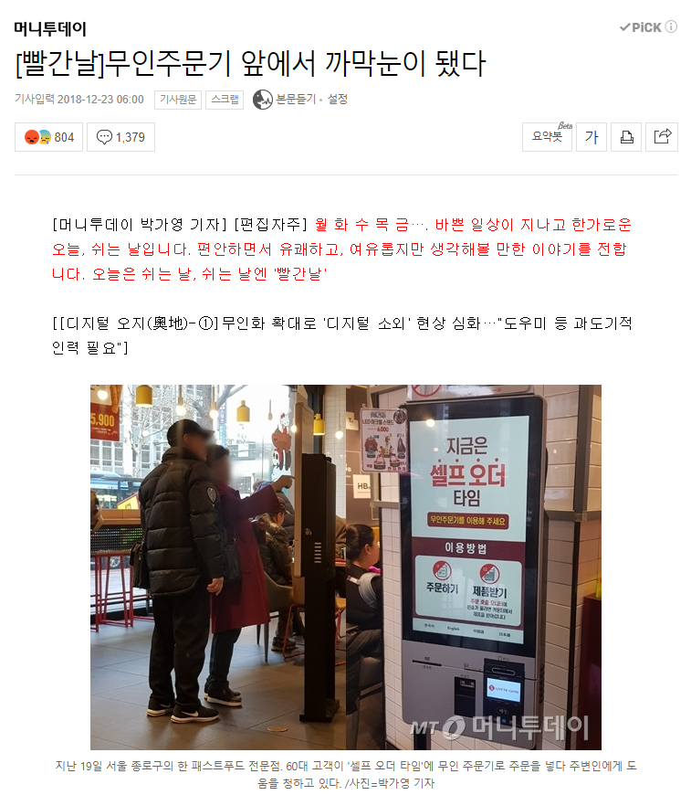
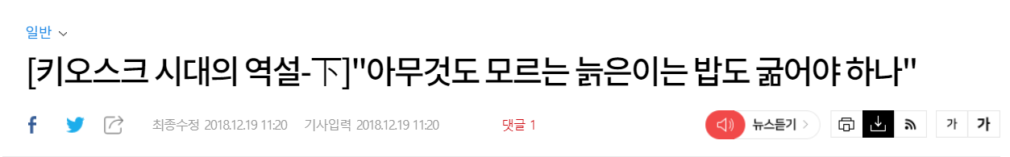
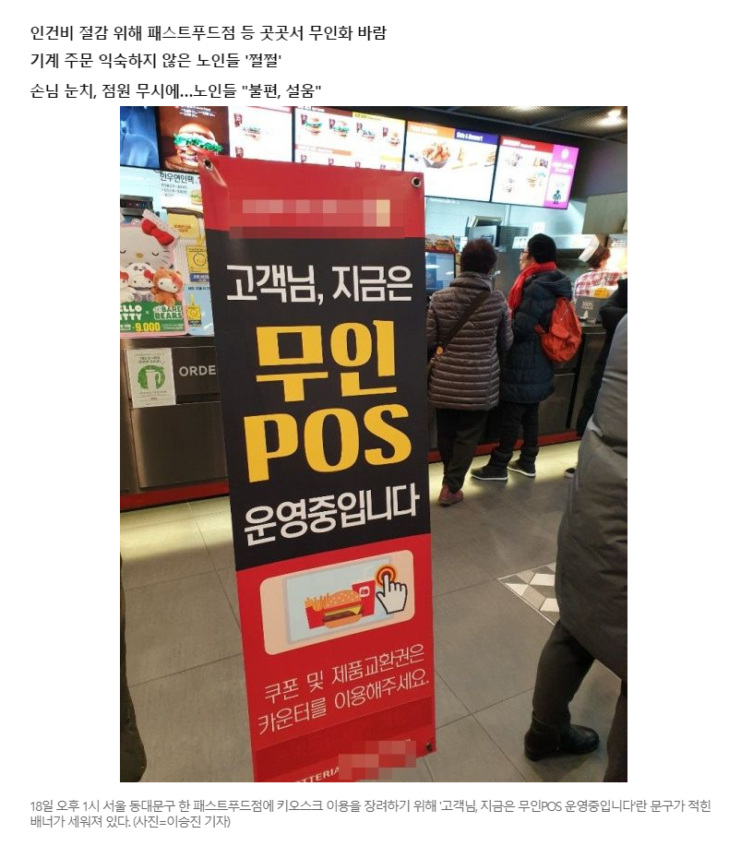
ISSUE

Slide 4
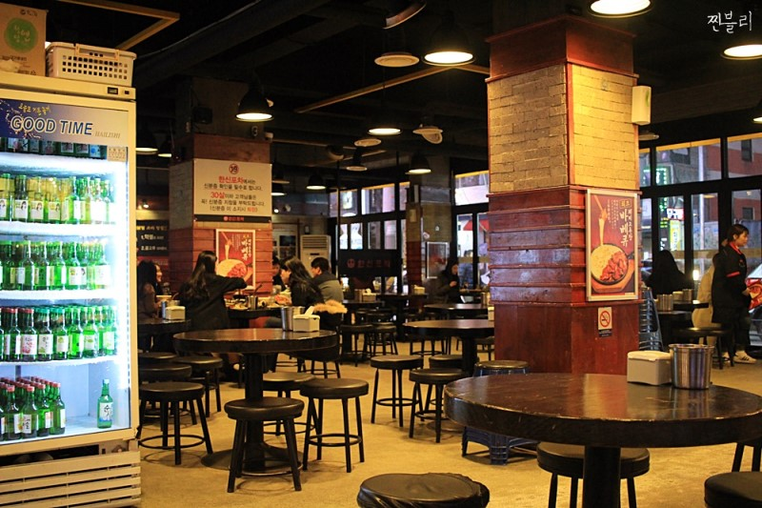
ISSUE

Slide 5
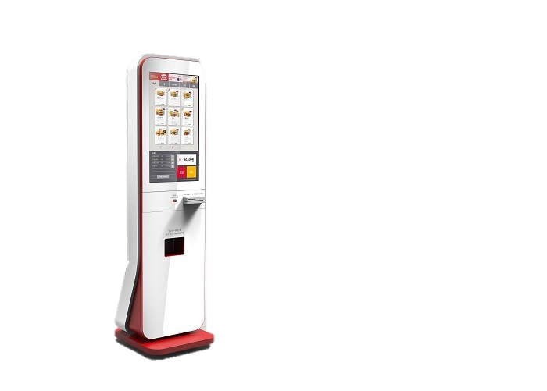
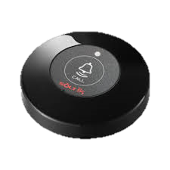

차별성
More comfortable than..
Less Waiting time than..
More Cheaper than..

Slide 6


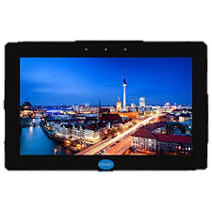
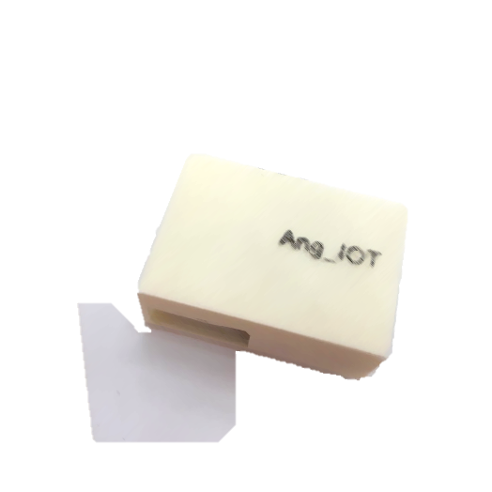

ARCHITECTURE-1
ORDER

Slide 7

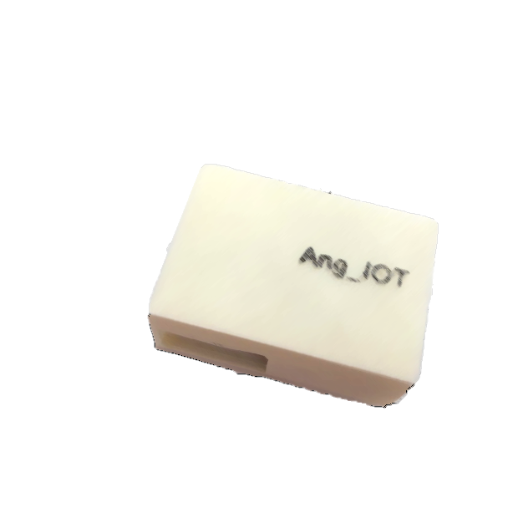

ARCHITECTURE-2
음성인식
음성->TEXT
형태소분석
Web으로 전송
비동기적으로 수신
화면 갱신

Slide 8


기대효과
사업자
주문고객
인건비 절약
주문 전산화
업무 절차 단순화
편리성
즉석 주문가능
노인 이용 용이

Slide 9



팀소개
강민정
Web design&
AJAX
원응호
Integration&
AJAX
이동주
Asynchronous
Server
조민국
AI part&
Team leader
최지훈
Web design&
Socket

Slide 10
Thank you for your attention
감사합니다
Made by hyekang,lee

